Slide 1
SELKÄSAIRAUDET

Slide 2
YLEISTÄ
Selkäkipuja esiintyy noin 1/5:lla suomalaisista, työkyvyttömyydestä kärsii 15 % selkäkipupotilaista.
Leikkaushoidon tarpeessa on joka kymmenes selkäkipupotilas.
Selkäkivut johtuvat useasti spinaalikanavan sairauksista.
Spinaalikanavan sairauksista kärsivät joutuvat usein kokemaan voimakkaita kiputiloja, tuntopuutoksia ja pareeseja eli raajojen heikkoutta.

Slide 3
ANATOMIAA
Spinaalikanava on nikamien aukoista muodostuva selkärangan mittainen kanava, jossa sijaitsee esim. selkäydin.
Selkäydin ja hermojuuret ovat duurapussin sisällä suljetussa selkäydinkanavassa.
Selkänikamien kaaren sisällä selkäydinkanavassa
kulkee selkäydin ja hermojuuret, niitä ympäröi aivo-selkäydinnesteen täyttämä lukinkalvo eli araknoidea ja kovan aivokalvon eli duuran muodostama pussi.
Selkäydin päättyy ylimmän lannenikaman tasolle, joiden alapuolella ovat alaraajoja hermottavat hermojuuret.

Slide 4
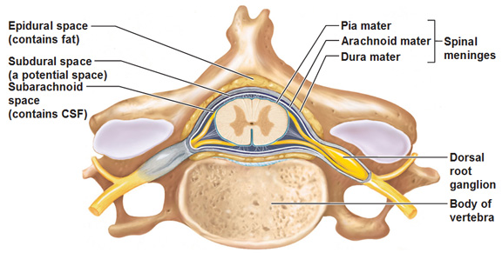

Slide 5
Kaularangan discusprolapsi
OIREET: Oireena on nopeasti alkava ja paheneva niska-hartiakipu, joka voi säteillä sormiin.
Potilaalla voi olla tuntopuutoksia, tunnottomuutta ja lihasheikkoutta.
HOITO: Konservatiivisena hoitona käytetään pehmeää tai kovaa kaulusta. Tukikaulusta käytetään tarvittaessa myös levossa.
Analgeetteja ja lihasrelaksanttit + NSAID
Leikkaushoito on aiheellinen, jos potilaan kipu on voimakasta ja hänellä on tuntopuutoksia tai lihasheikkoutta.
Leikkauksessa vapautetaan yleensä hermojuuri pinteestä eli tehdään laminektomia tai leikkaus tehdään etukautta anteriorinen dekompressio.

Slide 6
Kaularangan kuluminen eli spondyloosi
OIREET: kehittyvät hitaasti, kun nikamavälilevyt kutistuvat iän myötä.
Syntyy luupiikkejä ja nivelet muuttuvat epästabiileiksi.
Nikamavälilevyn pullistuma voi painaa selkäydintä ja selän hermojuuria vaikeuttaen verenkiertoa.
HOITO: Leikkaushoito on mahdollinen, jos konservatiivinen hoito ei auta.
Toimenpide tehdään joko etukautta tai takakautta, kuten diskusprolapsissa.
Leikkaus on tehtävä heti, jos kyseessä on medullakompressio eli selkäydin on puristuksissa. Tämä aiheuttaa muutoin neliraajahalvauksen.

Slide 7
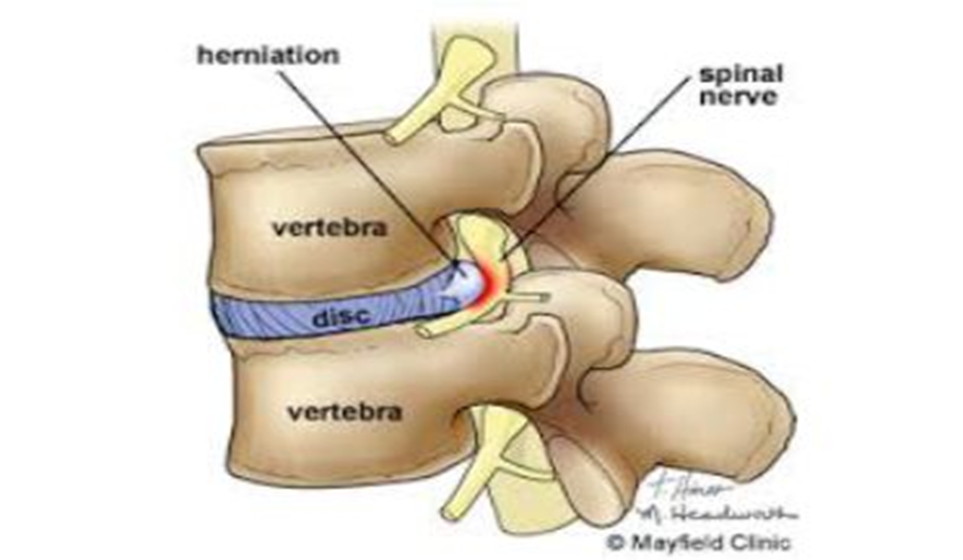
Lannerangan välilevytyrä
(stenosis canalis spinalis lumbalis)
OIREET: iskiasoire eli lanneselästä alkava kipu joka säteilee alaraajaan.
Usein esiintyy myös pistelyä, puutumista ja alaraajojen lihasten voimattomuutta.
Potilailla esiintyy myös katkokävelyä eli neurologinen klaudikaatiokipu, joka pakottaa potilaan pysähtymään hetkeksi.
Potilaan liikkuminen voi muuttua etukumaraksi, koska kipu helpottuu kumarassa asennossa.
Lannerangan välilevytyristä 95 % ilmaantuu kahden alimman nikamavälin kohdalle.

Slide 8
HOITO
Konservatiivisena hoitona on tarvittaessa kipulääke, lihasrelaksantti, anti-inflammatorinen lääke, lepo ja kipupotilaan seuranta.
Leikkaus on välttämätöntä ja on tehtävä päivystyksenä, jos potilaalle ilmaantuu cauda equina- syndrooma, virtsaumpi ja ratsupaikka-anestesia tai voimakas kiputila.
Leikkaushoidolla vapautetaan puristuksissa oleva hermojuuri laminektomialla tai mikrokirurgisella toimenpiteellä.

Slide 9
Lannerangan ydinkanavan ahtauma eli spinaalistenoosi
OIREET: cauda equina eli selkäytimen häntä (alimmat hermojuuret) joutuvat kanavassa puristuksiin.
Spinaalistenoosissa yhdistyy klaudikaatio- ja iskias tyyppinen oireisto.
Potilailla esiintyy alaraajojen tunnottomuutta, puutumista, voimattomuutta ja kipu.
Molemmin- tai toispuoleista hermoperäistä katkokävelyä, alaraajojen molemmin- tai toispuoleista iskiastyyppistä kipua, joka pahenee rasituksessa voi myös esiintyä.

Slide 10
HOITO
Konservatiivisena hoitona käytetään tulehduskipulääkkeitä ja fysioterapiaa.
Leikkaushoidosta ei kaikissa tapauksissa ole osoitettu olevan hyötyä, kuitenkin vaikeissa tapauksissa leikkaus poistaa kipua ja parantaa potilaan toimintakykyä paremmin kuin konservatiivinen hoito.
Kirurgisena hoitona on dekompressiivinen posteriorinen laminectomia.

Slide 11
https://www.psshp.fi/hoitopalvelut/tuki-ja-liikuntaelinsairaudet/selkakeskus

